Slide 1
אנרגיה קינטית (תנועה)

Slide 2
אנרגיה קינטית
אנרגית תנועה- (אנרגיה קינטית). אנרגיה שיש לגוף מסוים עקב תנועתו, לכן לכל גוף נע יש אנרגיית תנועה. סימון : E_{k}
למכונית נעה, לאדם הולך, למטוס טס יש אנרגיה זו.
אנרגיית התנועה של הגוף תלויה במסה (m) ובמהירות (v)

Slide 3
הגדרה- אנרגיה קינטית
בכל תזוזה ותנועה יש אנרגית תנועה. היא “אחראית” לכל ההתרחשויות בעולם. בעזרתה אנחנו הולכים, אוכלים ומבצעים כל פעולה. האנרגיה הזאת נוצרת לעיתים מאנרגיה כימית - למשל אצל בן אדם שהולך, אנרגית התנועה באה מהאוכל שמעובד בגוף והפך לאנרגיה כימית, ובמכונית נוסעת האנרגיה נובעת משרפת דלק.

Slide 4
אנרגית תנועה (קינטית)
דוגמאות

Slide 5
אנרגית תנועה דוגמאות
אנרגיית תנועה קיימת בכל מקום, בהרבה תהליכים, תופעות ושימושים:
בבית: מאוורר פועל.
מים זורמים מהברז.
תקליט/דיסק הנע בפטיפון.
אנרגיית השרירים מאפשרת לגופנו לנוע.
כוכבים, שביטים, מטאורים וכדור הארץ הנע סביב השמש ולגופים אחרים בחלל.
חלקיקי החומר (אטומים/מולקולות שבונים את החומרים
והגופים נמצאים בתנועה, לכן יש להם אנרגיית תנועה.

Slide 6
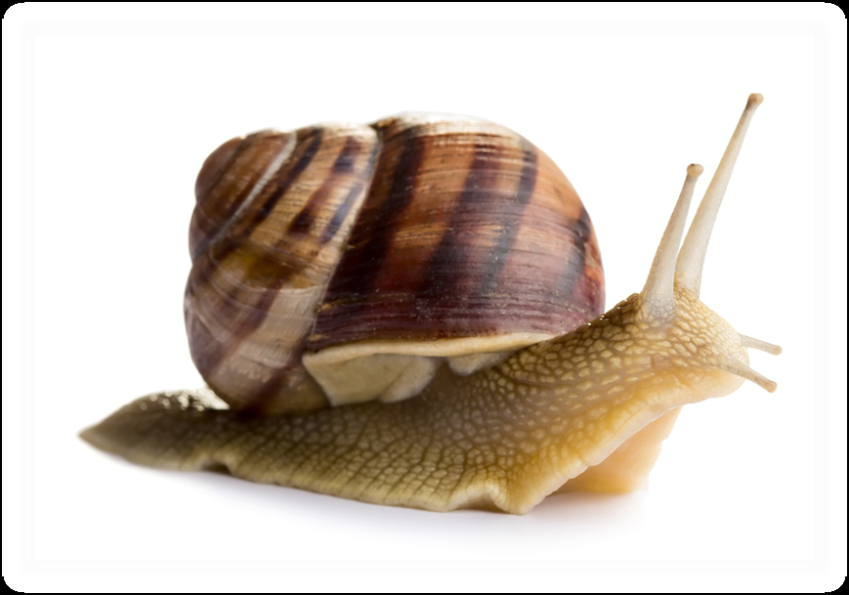
הגורמים המשפיעים על אנרגית התנועה:
לכל גוף שנמצא בתנועה יש אנרגיית תנועה.
אנרגיית התנועה תלויה
במסת הגוף =m
ובמהירות הגוף= V.

Slide 7
הקשר בין המסה לאנרגית קינטית

Slide 8
השפעת המהירות על האנרגיה הקינטית

Slide 9
נוסחת אנרגיית המהירות

Slide 10
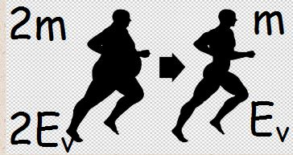
אנרגיית תנועה
אם שני גופים נעים באותה המהירות, והמסה של אחד מהם גדולה פי 2 מזו של הגוף האחר, גם אנרגיית התנועה של הגוף הזה גדולה פי 2 מאנרגיית התנועה של הגוף האחר.

Slide 11
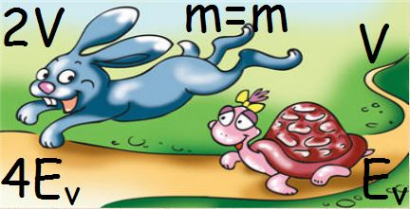
אנרגיית תנועה
אם לשני גופים מסה שווה, ואחד מהם נע במהירות גדולה פי 2 ממהירות הגוף האחר, אנרגיית התנועה של הגוף הזה גדולה פי 4 (2²) מאנרגיית התנועה של הגוף האחר.

Slide 12
אנרגית התנועה
לכל גוף שנמצא בתנועה יש אנרגיית תנועה.
אנרגיית התנועה תלויה במסת הגוף =m
ובמהירות הגוף= V.
אם שני גופים נעים באותה המהירות, והמסה של אחד מהם גדולה פי 2 מזו של הגוף האחר, גם אנרגיית התנועה של הגוף הזה גדולה פי 2 מאנרגיית התנועה של הגוף האחר.
אם לשני גופים מסה שווה, ואחד מהם נע במהירות גדולה פי 2 ממהירות הגוף האחר, אנרגיית התנועה של הגוף הזה גדולה פי 4 (2²) מאנרגיית התנועה של הגוף האחר.

Slide 13
כיצד מודדים מהירות?

Slide 14
המהירות היא:
הרישום בסמלים הוא:
V המילה באנגלית velocity עבור מהירות.
t - עבור זמן מהמילה באנגלית time.
S עבור מרחק מהמילה בלטינית spatium.

Slide 15
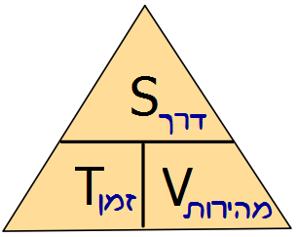
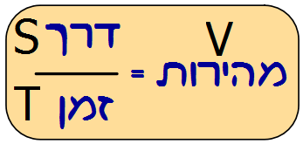
כיצד מודדים מהירות?

Slide 16
יחידת מידה של מהירות

Slide 17
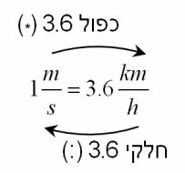
כיצד ממירים יחידות מהירות

Slide 18
חישוב אנרגיית התנועה
מכונית נוסעת 50 מטרים ב-5 שניות, מהי מהירות המכונית במטר לשנייה?
בואו נחשב:

Slide 19
חישוב אנרגיית התנועה
מכונית נוסעת 50 מטרים ב-5 שניות, מהי מהירות המכונית במטר לשנייה?
דרך: S = 50 מ
זמן : T = 5 שניות
^{S}/_{T}=V ⁵⁰/₅=10 ^{m}/_{sec}

Slide 20
תרגיל לדוגמה- חישוב מהירות
נעמה גרה בערד, ועובדת בבאר שבע.
המרחק מהבית לעבודה הינו 40 ק"מ והנסיעה אורכת כ-30 דקות.
מחישוב פשוט נגיע לגודל מהירותה של נעמה:
מה מהירותה במטר לשנייה?

Slide 21
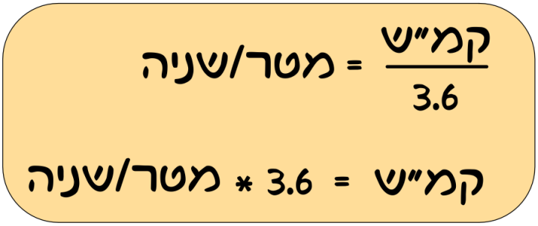
תרגיל לדוגמה- חישוב מהירות
נעמה גרה בערד, ועובדת בבאר שבע.
המרחק מהבית לעבודה הינו 40 קמ' והנסיעה אורכת כ-30 דקות.
מחישוב פשוט נגיע לגודל מהירותה של נעמה:
מה מהירותה במטר לשנייה?
80:3.6= 22.22 מטר לשניה

Slide 22
דוגמה לשאלה:
חילי החילזון זוחל בקצב של 50 מטר\לשנייה, ואילו צ'יטי הצ'יטה רץ בקצב של 80 ק"מ\שעה.
כיצד נשווה בין שני המהירויות? מי מהיר יותר?

Slide 23
פתרון
שימוש באמצעות התרגיל שפיתחנו:
נתון עבור חילי: v₁=50$\frac{m}{s}$
בואו נבטא את מהירותו של חילי בק"מ\שעה
V₁=50$\frac{m}{s}=50\frac{m}{s}∗3.6=180\frac{km}{h}$
חילי החילזון זוחל בקצב מהיר מאוד של 180 ק"מ\שעה.הוא מהיר יותר מצ'יטי שרץ במהירות 80 ק"מ\שעה.

Slide 24
המשך הפתרון לשאלה:
שימוש באמצעות התרגיל שפיתחנו:
נתון עבור צ'יטי: v₂=80$\frac{Km}{h}$
בואו נבטא את מהירותו של צ'יטי במ'\שניה
V₂=80$\frac{km}{h}=80\frac{m}{s}:3.6=22.23\frac{m}{s}$
צ'יטי הצ'יטה רץ במהירות של 22.23 מ'\שנייה
לאט יותר מחילי החילזון, שזוחל במהירות של 50$\frac{m}{s}$

Slide 25
המרת המהירות, יחידות, שאלה:
משאית נעה במהירות של 36 קמ"ש, בטאו את מהירותה במטר/שניה.

Slide 26
תשובה:
משאית נעה במהירות של 36 קמ"ש, בטאו את מהירותה במטר/שניה.
פתרון:
נתון: V=36km/h
לביטוי המהירות ביחידות מטר\שניה
יש להשתמש בנוסחת ההמרה:
36:3.6=10 מטר\שניה
המהירות ביחידות מטר לשניה היא 10

Slide 27
עוד שאלה:
מכונית מירוץ נעה במהירות של 108 מ'\שניה, בטאו את מהירותה בק"מ/שעה.

Slide 28
עוד שאלות:
מכונית מירוץ נעה במהירות של 108 מ'\שניה, בטאו את מהירותה בק"מ/שעה.
פתרון:
נתון: V=108m/sec
לביטוי המהירות ביחידות ק"מ\שעה
יש להשתמש בנוסחת ההמרה:
3.6*108=388.8 ק"מ\שעה
המהירות ביחידות מטר לשניה היא 388.8

Slide 29
ונחזור לאנרגיה
באנרגיית מהירות כשהמסה גדלה פי 2 אנרגיית התנועה גדלה פי 2

